Slide 1


SIDI
Mariana Guzman Alvarez
Angie Gabriela Cardona

Slide 2
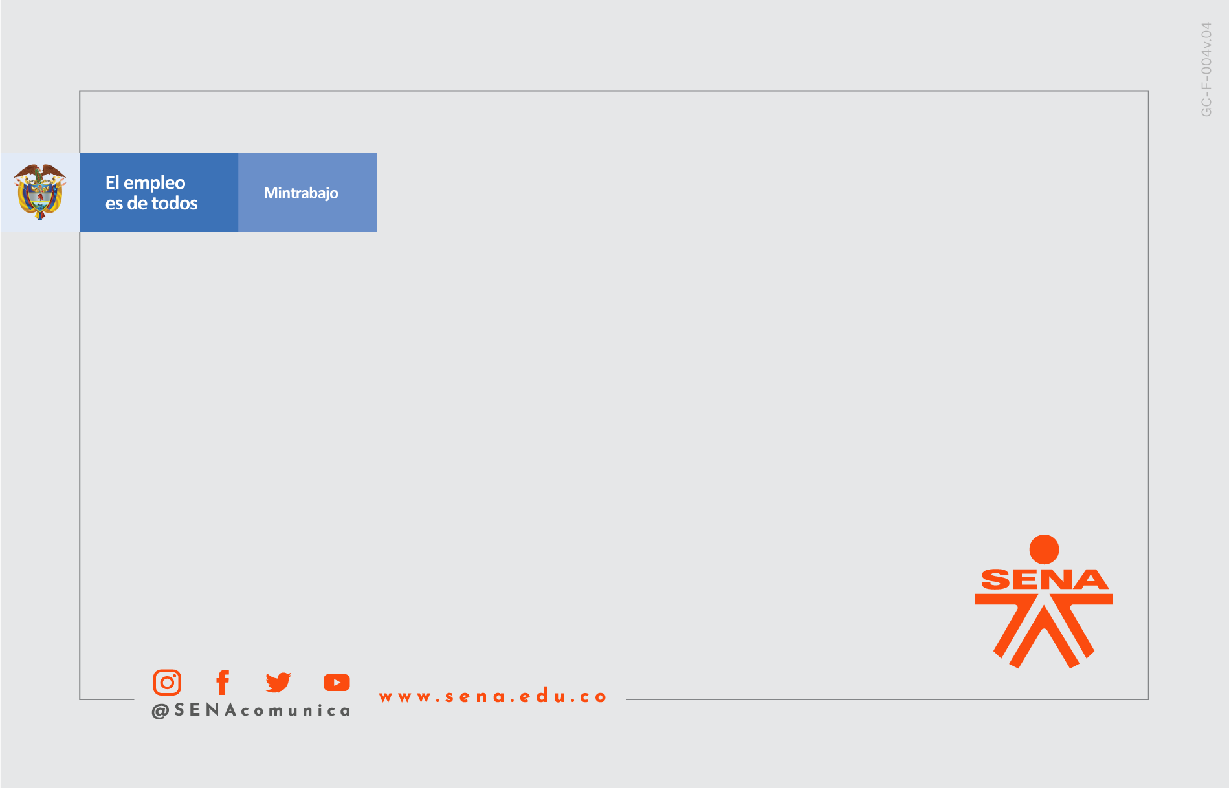
SIDI
Sistema de inventario.
facilitará al usuario registrar ordenadamente los productos existentes en la empresa Gato Azul (diseño estampados) permitirá el orden de la información en la base de datos

Slide 3

Tabla de contenido
III Trimestre
Diagrama de clases
Prototipos y mockups
Modelo relacional
Diagrama de distribución
IV Trimestre
Diagrama de gannt
Informe de recursos tecnológicos
Informe de recursos humanos
Informe de recursos económicos
Diccionario de datos

Slide 4

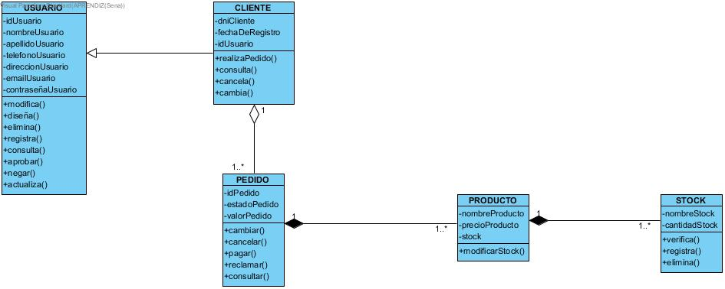
Diagrama de clases

Slide 5
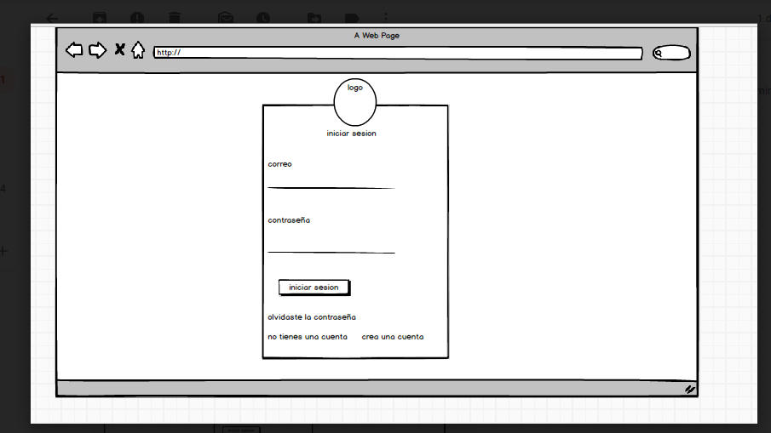

Prototipos y mockups

Slide 6
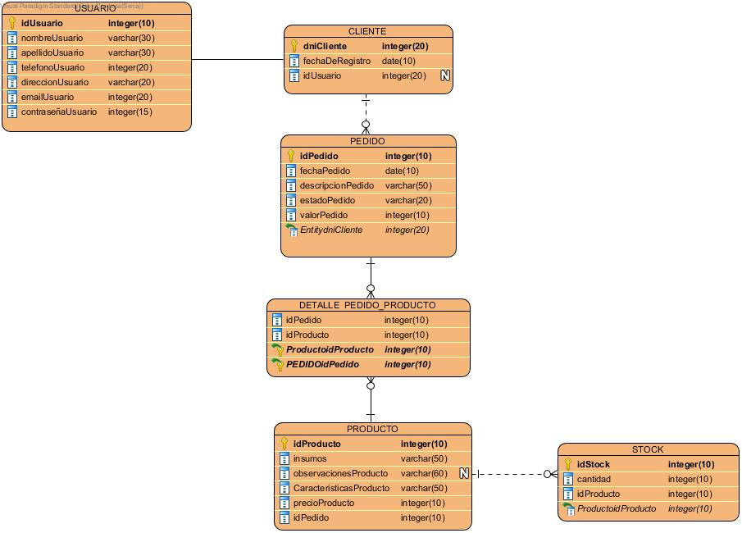
Modelo Relacional

Slide 7

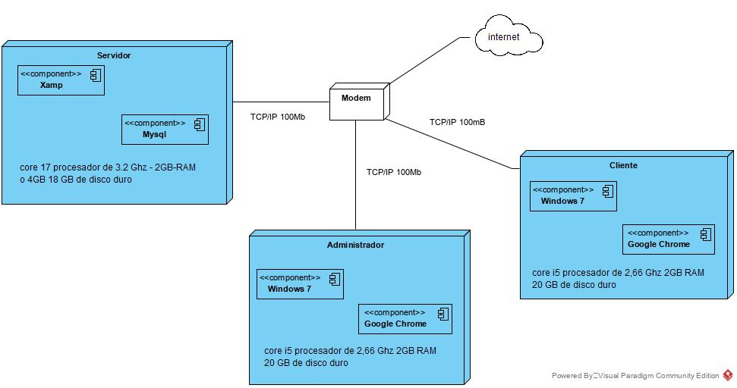
Diagrama de distribucion

Slide 8
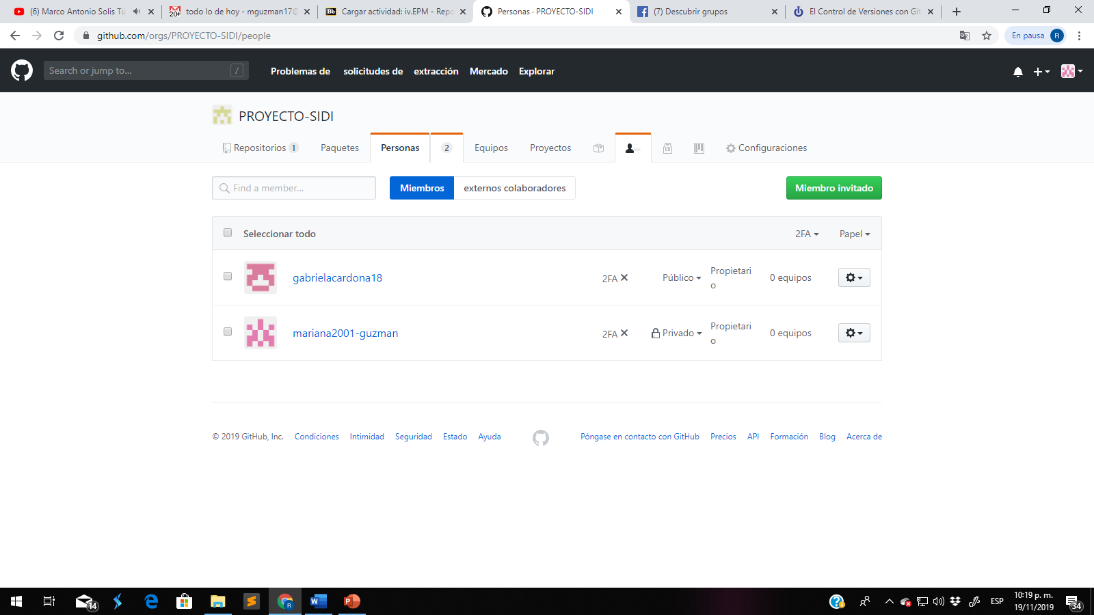

Slide 9
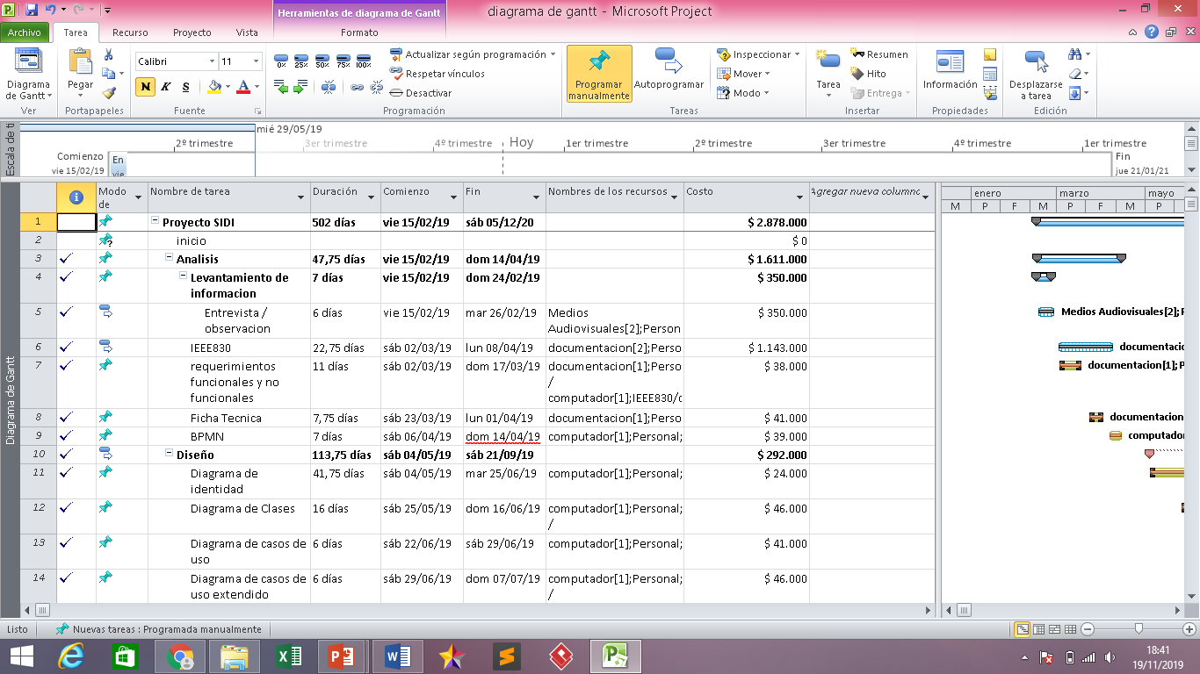
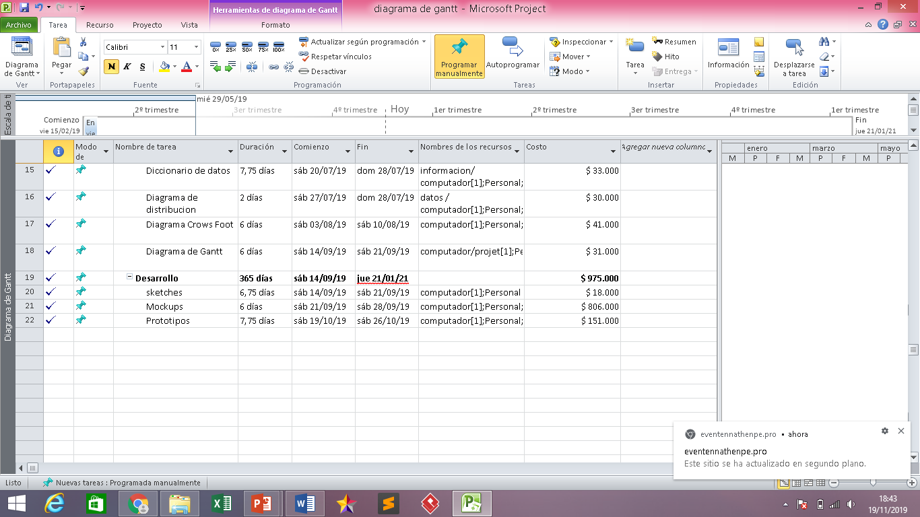
Diagrama de Gantt

Slide 10

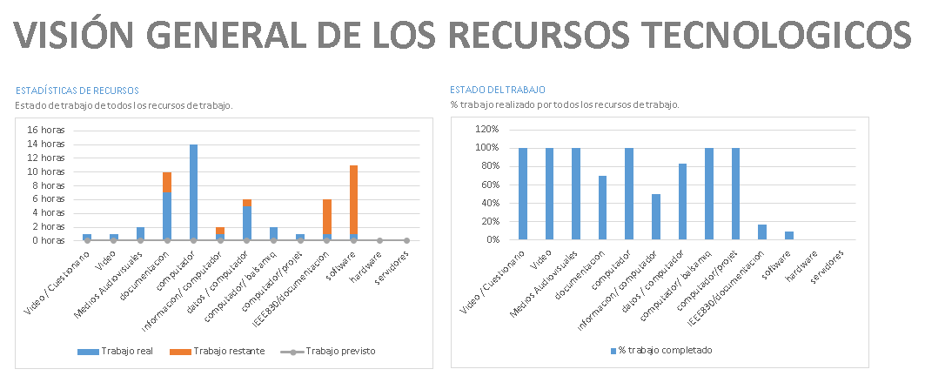
Informe de recursos tecnologicos

Slide 11
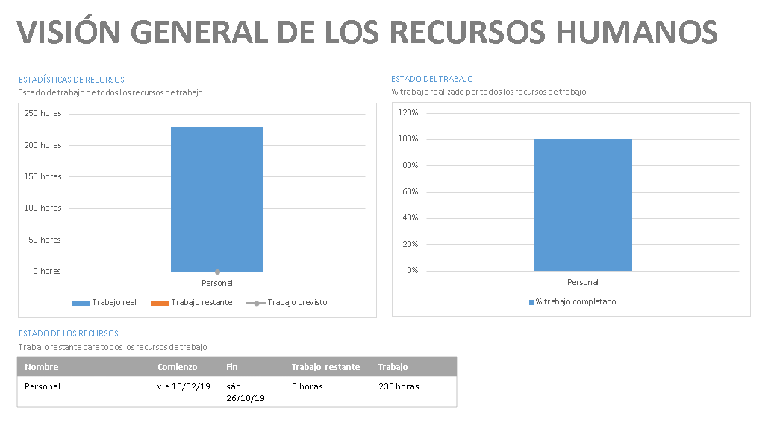
Informe de recursos humanos

Slide 12
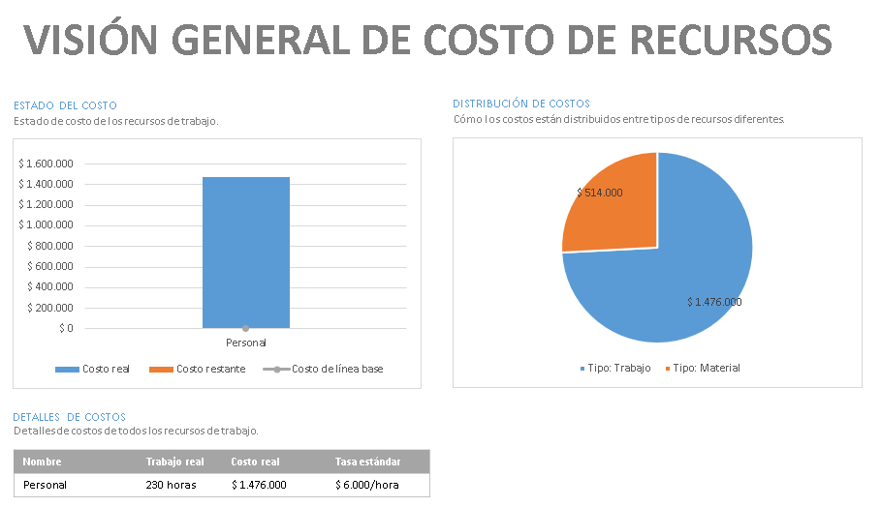
Informe de recursos economicos

Slide 13
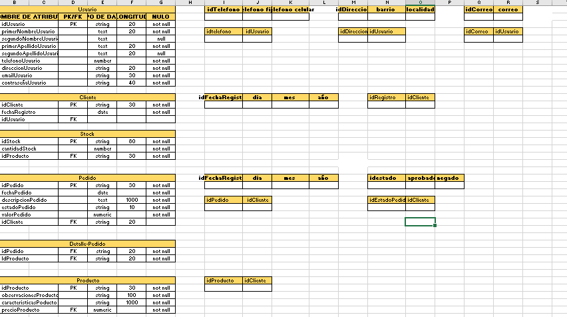
Diccionario de datos

Slide 14


